Slide 1
Муниципальное казенное дошкольное образовательное учреждение «Детский сад № 443 «Дельфинчик»
Проект «Транспорт» вторая младшая группа №13
Воспитатели группы: Нестерова Н.А.
Курабаева М.Н.
Новосибирск ноябрь 2021

Slide 2
Актуальность:
Все дети любят кататься на транспорте, знают названия многих видов транспорта, но в речи не наблюдалось слов, обобщающих названия этого транспорта. В течение недели были запланированы мероприятия на закрепление и уточнение представлений детей о видах транспорта с конкретной классификацией названий транспорта (пассажирский, грузовой, наземный).
Обучая детей правилам дорожного движения, необходимо использовать все доступные формы и методы работы. Это - беседы, обсуждения ситуаций, наблюдения, заучивание стихов, настольные и дидактические игры. Работа идёт комплексно по всем разделам воспитания и обучения. Знания закрепляются в играх, развлечениях, соревнованиях.
Проблема:
Для чего нам нужен транспорт? Какие виды транспорта бывают?
Незнание детьми правил дорожного движения, правил поведения на улице и на дороге, световых сигналов светофора.
Обоснование проблемы:
Родители не достаточно уделяют внимание теме «Правила поведения на дороге», «Правила поведения на улице», «Правила дорожного движения».
Нет знаний у детей о правилах поведения на дороге, о смене сигналов светофора, их смысл.

Slide 3
Вид проекта: Краткосрочный.
Тип проекта: Познавательно-игровой.
Время реализации проекта: с 8.11.2021 ПО 12.11.2021.
Участники проекта: воспитатель, дети группы «Теремок» и их родители.
Цель: Расширять представления детей о видах транспорта, как о средствах передвижения. Формировать и развивать у детей умения и навыки безопасного поведения, через ознакомление с правилами дорожного движения, безопасного поведения на дорогах. Ожидаемые результаты:
У детей сформированы первоначальные знания правил дорожного движения и навыков безопасного поведения на дороге и на улице. Заинтересованность детей темой.
Формированию четкого представления о транспортных средствах.
Дети самостоятельно проявляют инициативу: рассматривают иллюстрации, участвуют в беседах, задают вопросы; проявляют творчество, активность и детальность в работе.
С удовольствием рисуют, лепят, играют в разные игры.
Расширить педагогическую грамотность родителей по вопросам безопасного поведения детей на дорогах и участие их в совместной деятельности.

Slide 4
Задачи:
Познакомить детей с разными видами транспорта (грузовой, легковой, пассажирский, наземный, водный, воздушный, железнодорожный).
Уточнить и расширить представления детей об основных видах транспорта (автомобиль, автобус, грузовик).
Расширять знания детей о профессии водитель.
Учить рисовать машину, передавая форму и характерные особенности составных частей машины, показать приемы рисования разными способами.
Развитие творческого воображения, умения ориентироваться в пространстве, распознавать условные обозначения.
Расширять знания детей о правилах безопасного поведения в транспорте и около него.
Познакомить детей с правилами дорожного движения, со светофором.
Учить понимать значение световых сигналов светофора. Формировать начальные навыки безопасного поведения на дороге и на улице.
Учить сравнивать виды транспорта между собой (автобус, автомобили легковой и грузовой).
Учить отгадывать и сочинять самостоятельно загадки о видах транспорта.
Вызвать интерес к созданию выразительного цветового образа. Развивать мелкую моторику, согласованность в движении обеих рук.
Активировать слуховые и зрительные анализаторы, развивать у детей речь, воображение и мышление. Закрепить названия цветов (желтый, зеленый, красный).
Активизировать словарь: светофор, зеленый, красный, желтый цвет; руль, безопасность, дорога, транспорт, тротуар, проезжая часть, обочина, пешеходный переход, перекрёсток.

Slide 5
Ожидаемые результаты:
У детей сформированы первоначальные знания правил дорожного движения и навыков безопасного поведения на дороге и на улице. Заинтересованность детей темой.
Формированию четкого представления о транспортных средствах.
Дети самостоятельно проявляют инициативу: рассматривают иллюстрации, участвуют в беседах, задают вопросы; проявляют творчество, активность и детальность в работе.
С удовольствием рисуют, лепят, играют в разные игры.
Расширить педагогическую грамотность родителей по вопросам безопасного поведения детей на дорогах и участие их в совместной деятельности.

Slide 6
1 Этап – подготовительный
определение уровня знания воспитанников о видах транспорта и правилах безопасного поведения с помощью опроса;
проведение поисковой работы по подбору художественной литературы и иллюстраций по теме;
обогащение предметно-развивающей среды по теме проекта;
ознакомление родителей с целями и задачами проекта;
привлечение родителей к педагогическому сотрудничеству;
создание проблемы: Для чего нам нужен транспорт? Какие виды транспорта бывают?;
Подобрать методическую литературу по теме;
Подобрать художественную литературу для детей по теме;
Подобрать дидактический материал, наглядные пособия (альбомы для рассматривания, картины, настольные игры).

Slide 7
Этап – подготовительный
Что такое транспорт? Для чего нам нужен транспорт?
Ксения .Транспорт это машины. Чтобы возить людей на машине и грузы ещё возить.
Какой транспорт бывает?
Варя. Самолёт, автобус, пароход, паровоз.
Ваня. Вертолёт, корабль, троллейбусы, трамваи.
Ксения. Грузовик, экскаватор.
Как надо вести себя на дороге?
Ксения. Надо держаться за руку мамы. Переходить по пешеходному переходу.
Ваня. Когда машины едут нельзя переходить.

Slide 8
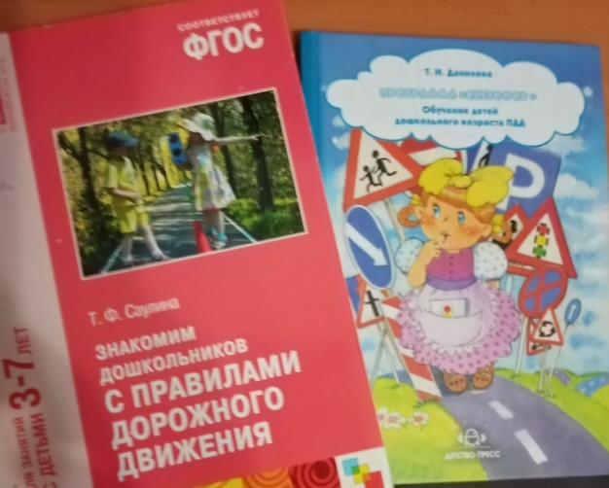
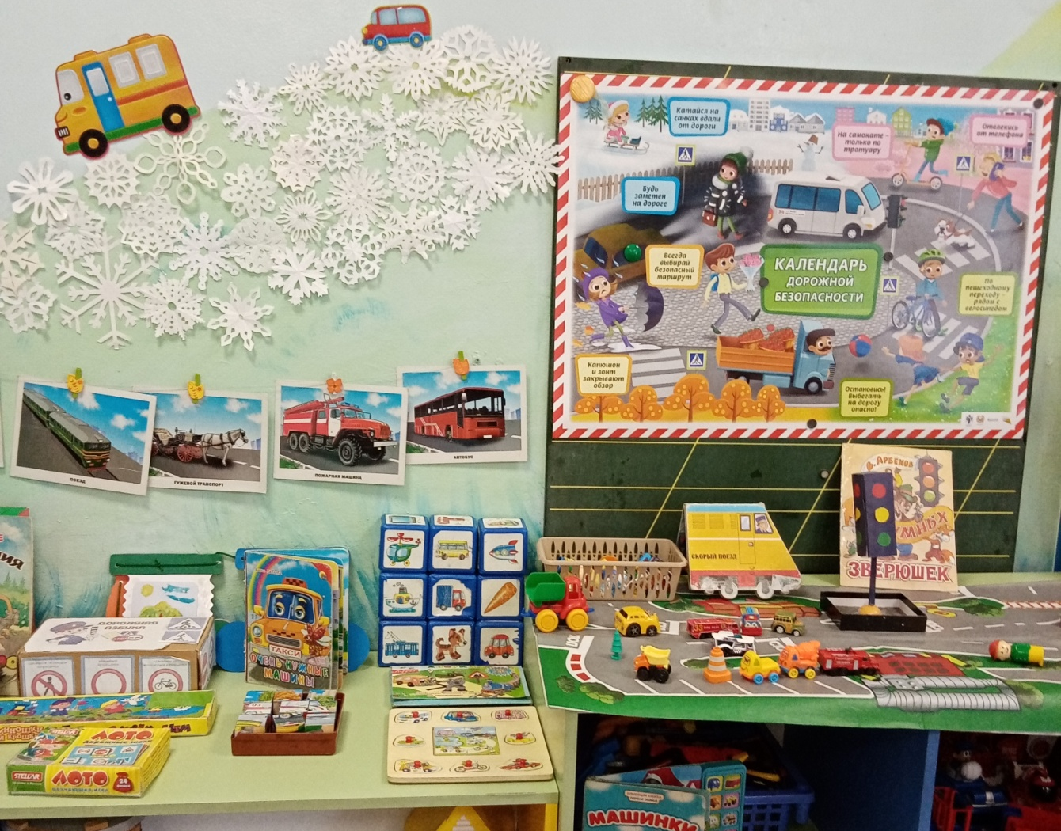
Этап – подготовительный
Обогащение предметно-развивающей среды по теме проекта. Дидактический материал, наглядные пособия (альбомы для рассматривания, картины, настольные игры). Художественная литература и иллюстрации по теме «Транспорт»
  методическая литература по теме ПДД.

Slide 9
2. Основной этап.
Основной этап. Познавательное развитие:
Беседы о видах транспорта (наземный, подземный, воздушный,
водный), о безопасности на дороге, о правилах дорожного движения.
Просмотр иллюстраций различных машин.
Просмотр видео о правилах дорожного движения.
Просмотр мультфильма: «Грузовичок Лева».
Физическое развитие:
Физкультминутки: «Поезд», «Едем, едем на машине».
Дыхательное упражнение: «Паровоз» «Самолет».
Динамичная пауза: «Самолеты».
Пальчиковая гимнастика: «Машина», «Поезд».
Подвижные игры: «Самолеты», «Мы едем, едем, едем…», «Поезд»,
«Птицы и автомобиль».
Художественно-эстетическое развитие:
Рисование: «Раскрашивание автомобиля», «Светофор».
Конструирование по образцу и самостоятельно: «Автомобиль», «Гараж».
Пение песенок: «Загудел паровоз», «Самолет», «Машина».
Музыкально-ритмические движения: «Машина едет», «Самолет».
Музыкальные игры: «Машины», «Паровоз».
Аппликация: «Весёлый Паровозик».
Сотрудничество с родителями в рамках проекта:
Вовлечение родителей в совместную деятельность с детьми.
Консультация о правилах безопасности детей на дорогах и в транспорте.

Slide 10
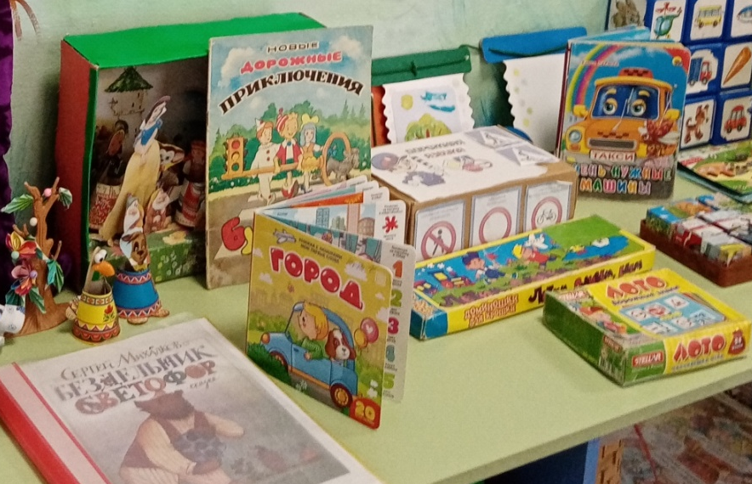
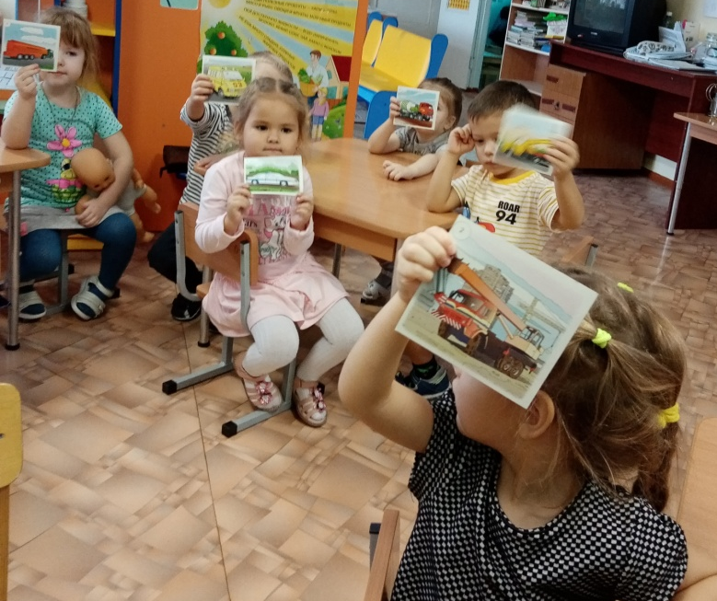
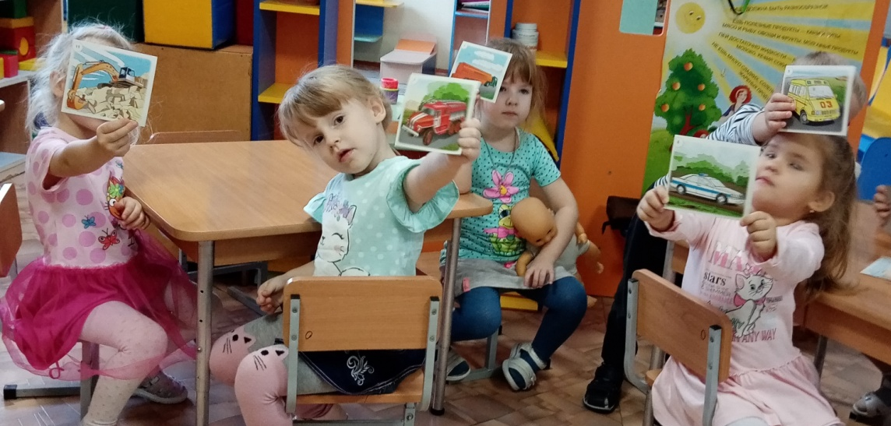
Познавательное развитие:
Беседы о видах транспорта (наземный, подземный, воздушный, водный), о безопасности на дороге, о правилах дорожного движения;
Просмотр иллюстраций различных машин;
Просмотр видео о правилах дорожного движения;
Беседа «Кто нас повезет?»
Просмотр мультфильма:
«Грузовичок Лева»

Slide 11
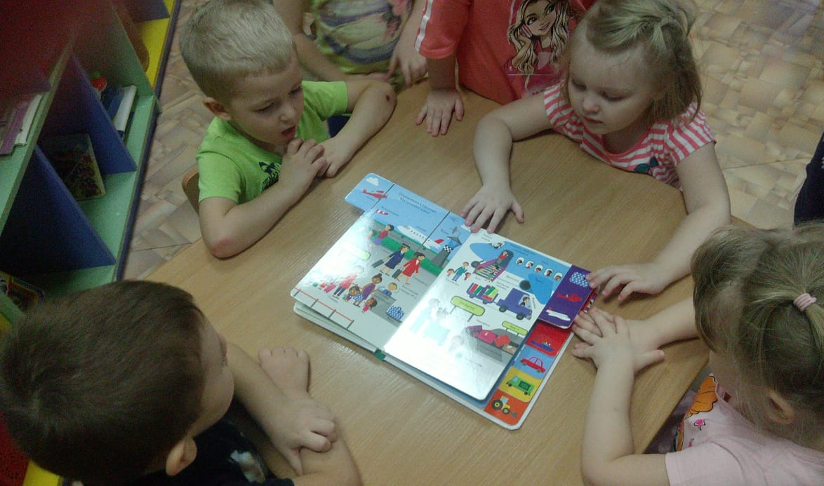
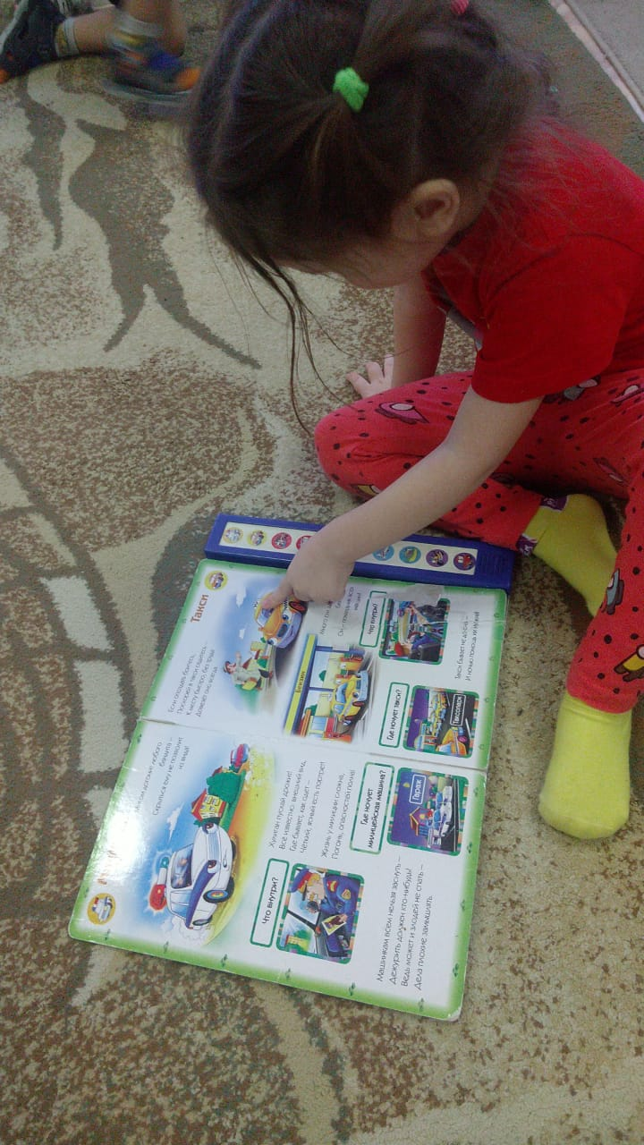
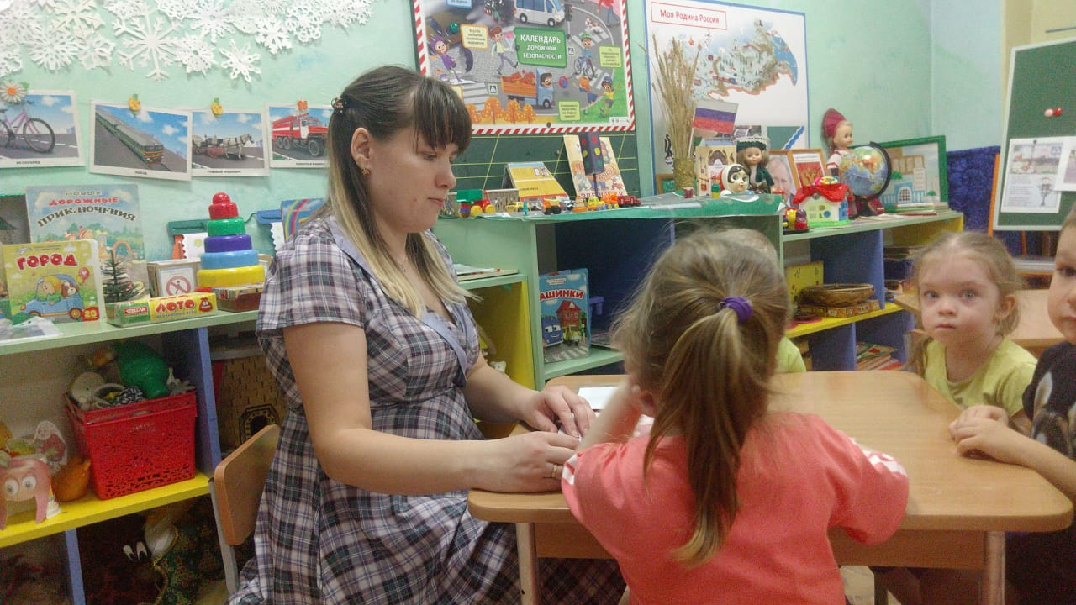
Речевое развитие:
Чтение стихотворений: А. Барто «Грузовик», «Кораблик», «Самолет», Н. Найденова «Машина», Т. Волгина «Паровоз», П. Макуха «Пешеход», В. Кожевников «Переход».
Заучивание наизусть пальчиковых игр: «Машина» , «Поезд»
Загадывание загадок и совместное отгадывание.
Чтение стихотворения А. Усачева «Случай в автобусе».

Slide 12
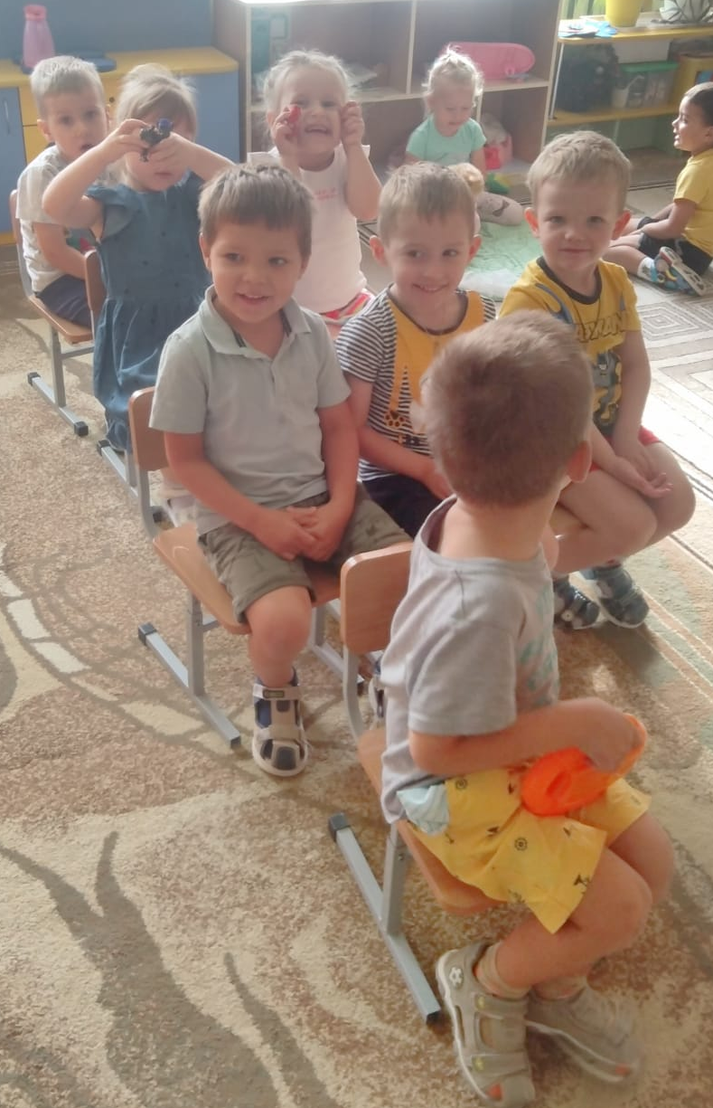
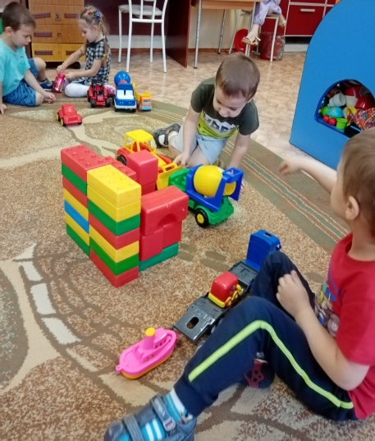
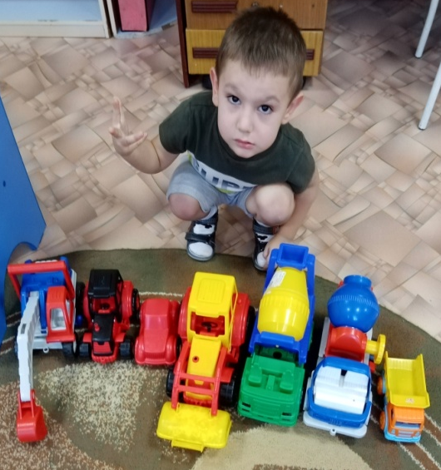
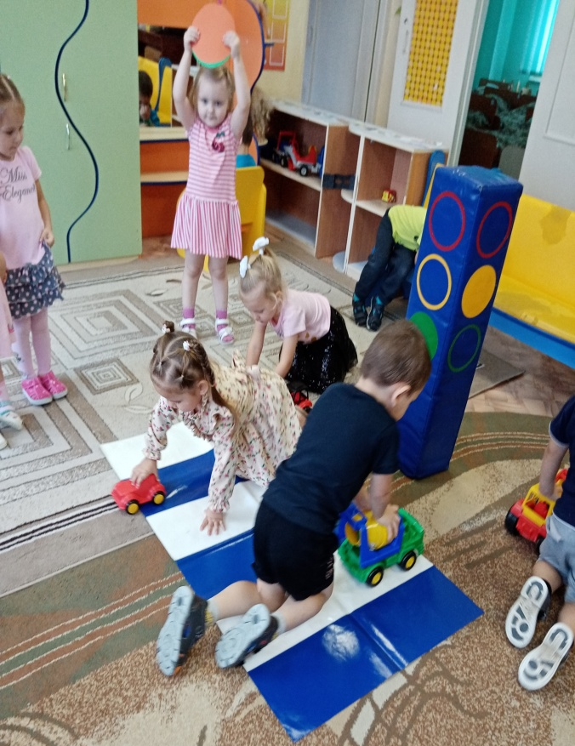
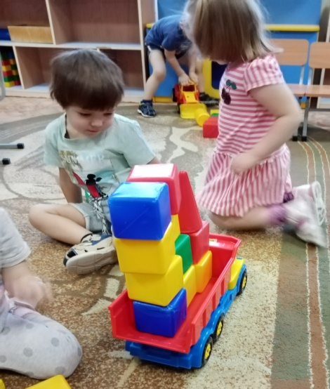
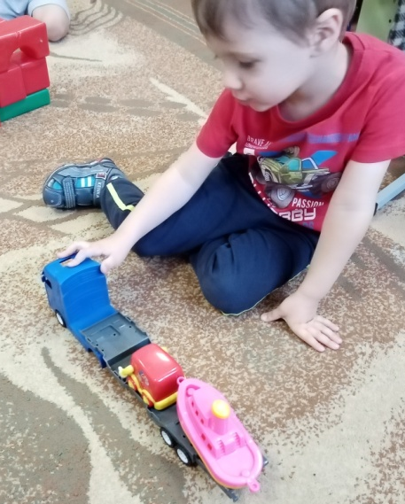
Социально-коммуникативное развитие: «Поедем, полетим или поплывем?»
Сюжетно-ролевые игры: «Водители», «Поездка в автобусе».
Игровые ситуации: «Гараж строительной техники», «На дороге», «Перевези груз».
Ситуативный разговор «Как правильно перейти дорогу?»

Slide 13
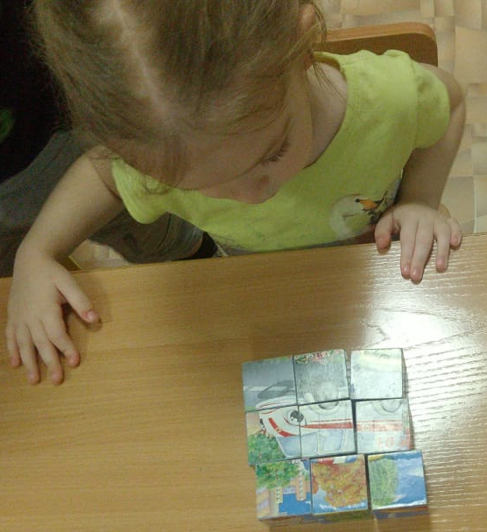
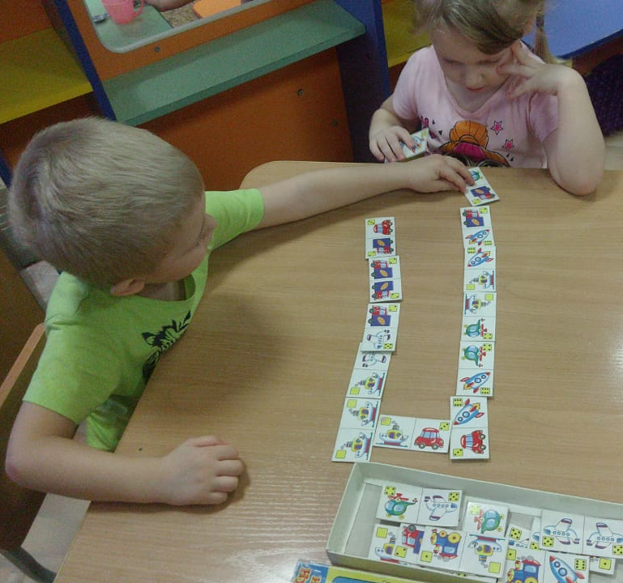
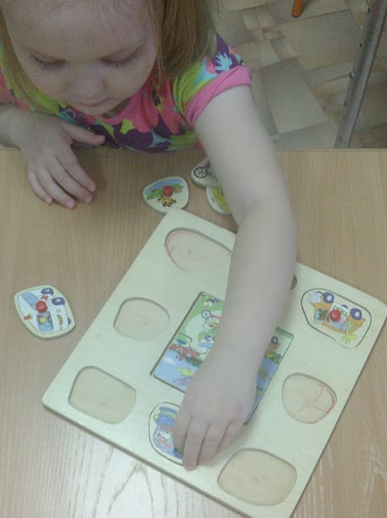
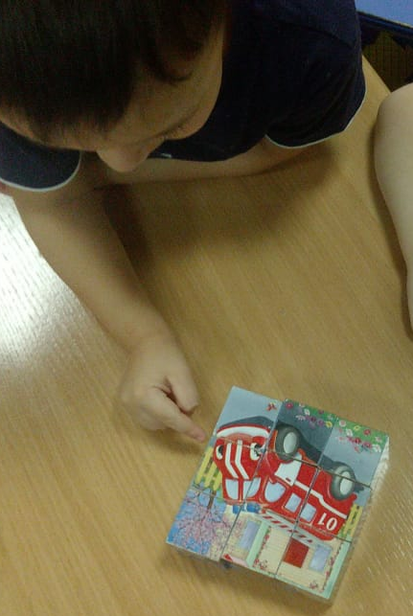
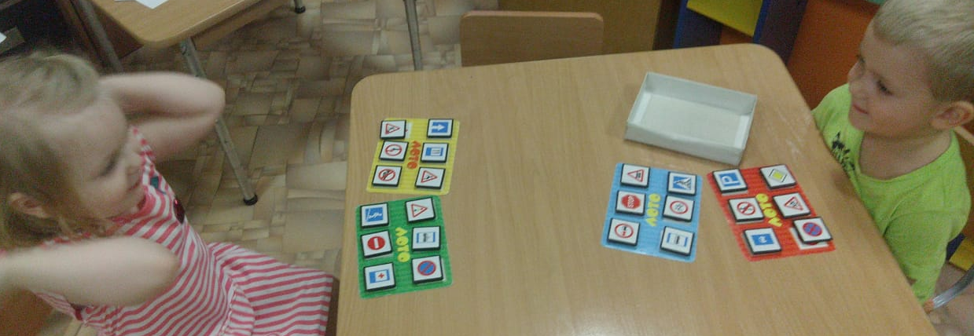
Социально-коммуникативное развитие:
Дидактические игры и упражнения: вкладыши «Транспорт», «Лото», кубики «Составь картинку», «Четвертый лишний». «Поедем, полетим или поплывем?»

Slide 14
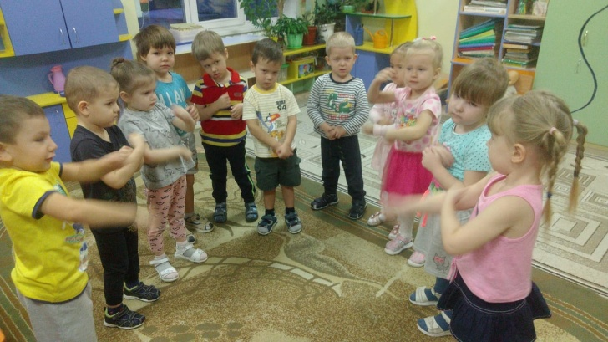
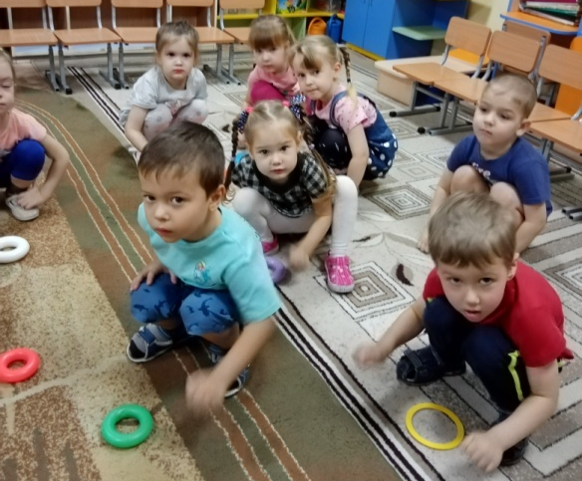
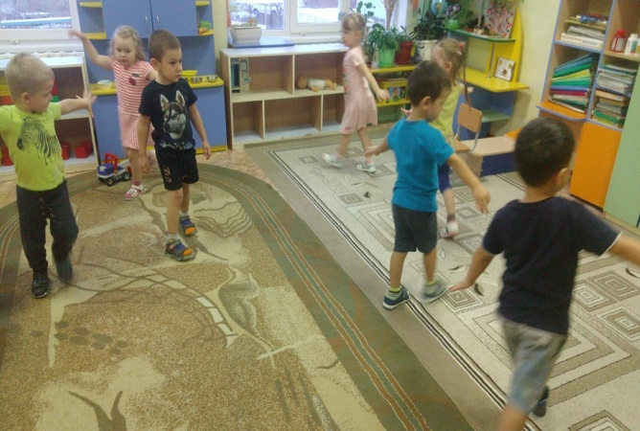
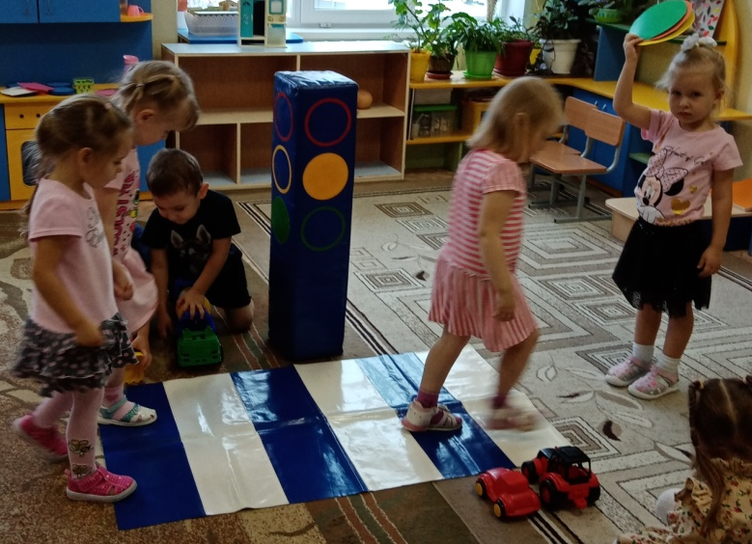
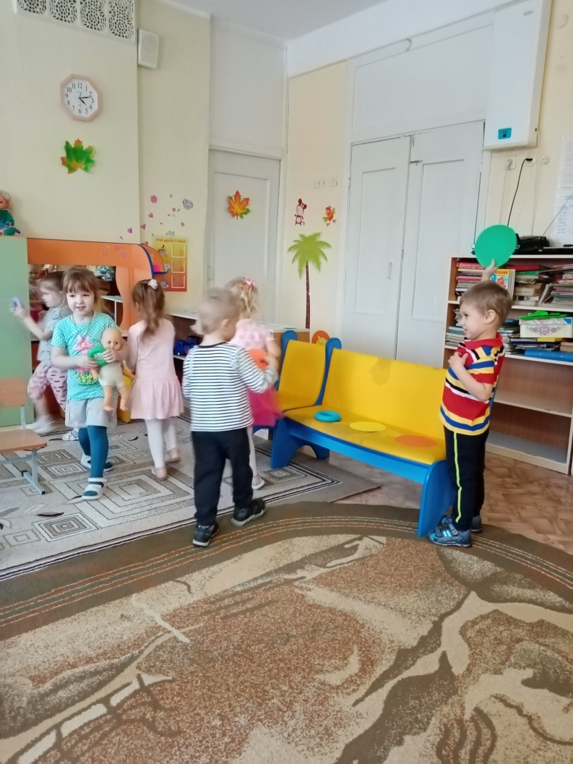
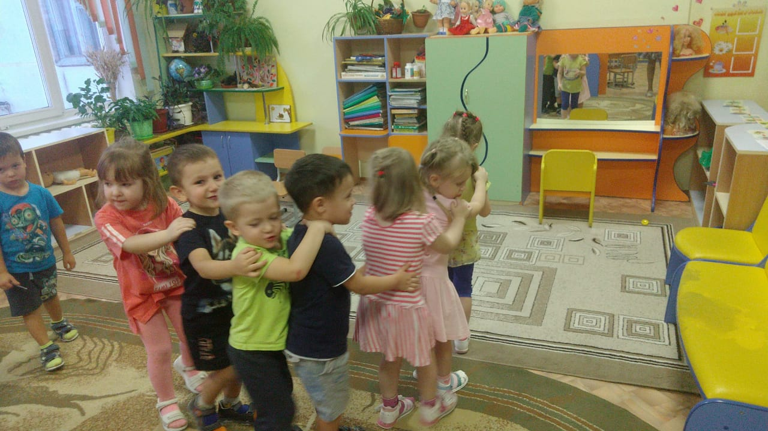
Физическое развитие:
проведение физкультминуток: «Поезд», «Едем, едем на машине»;
дыхательное упражнение: «Паровоз» «Самолет»;
динамичная пауза: «Самолеты»; «Транспорт».
пальчиковая гимнастика: «Путешествие», «Автомобиль»
подвижные игры: «Самолеты», «Поезд», «Птицы и автомобиль».

Slide 15
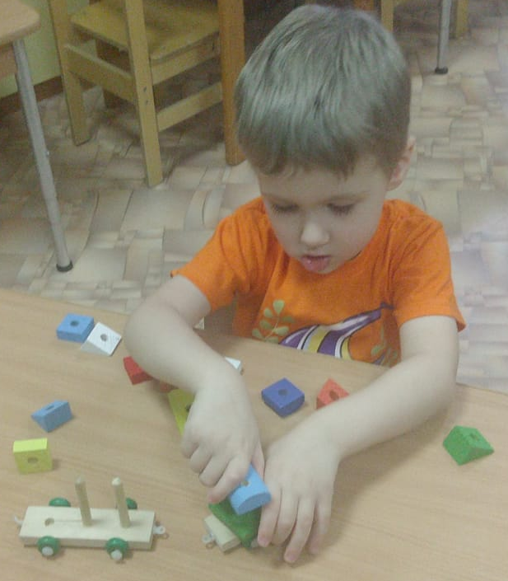
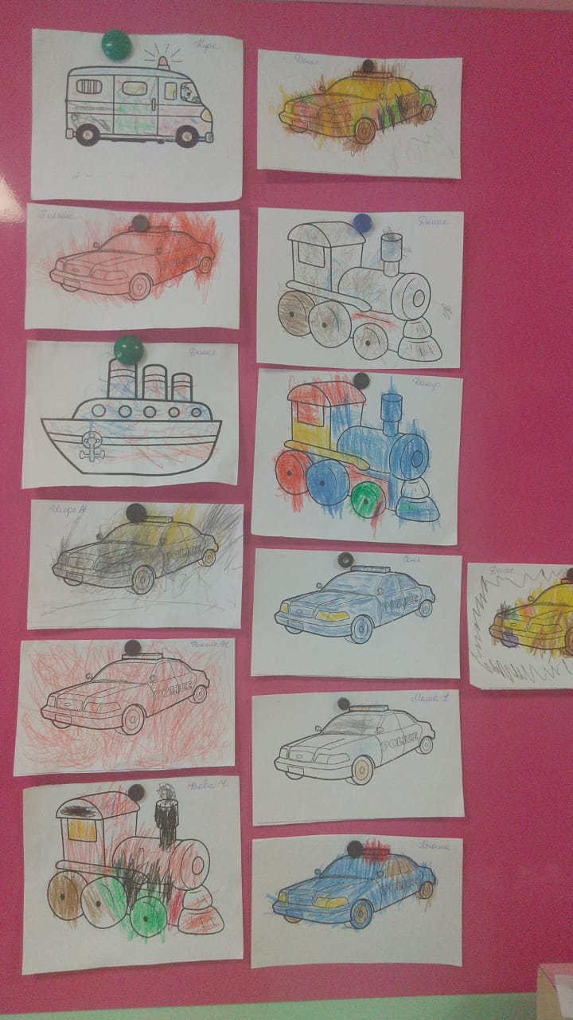
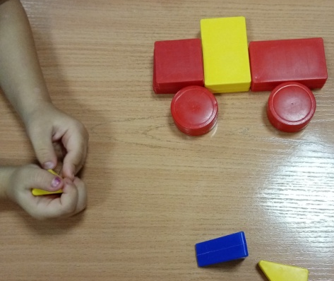
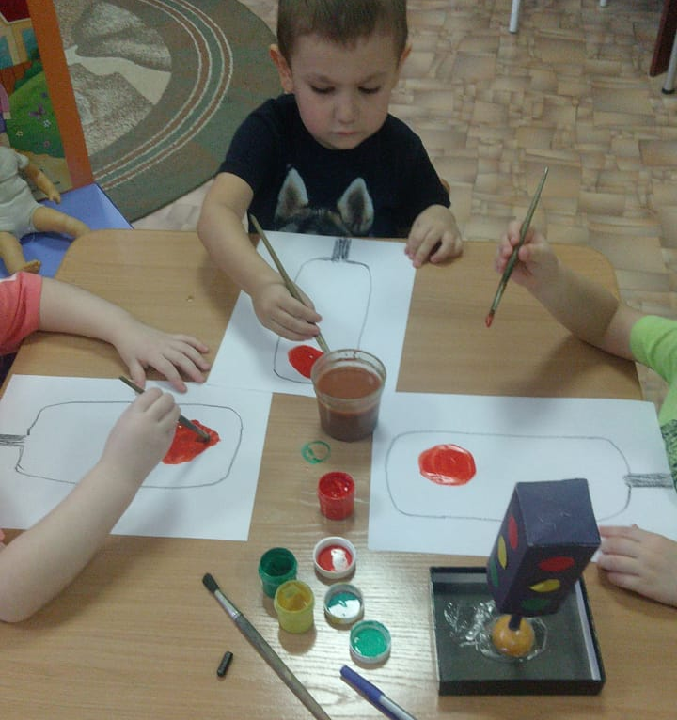
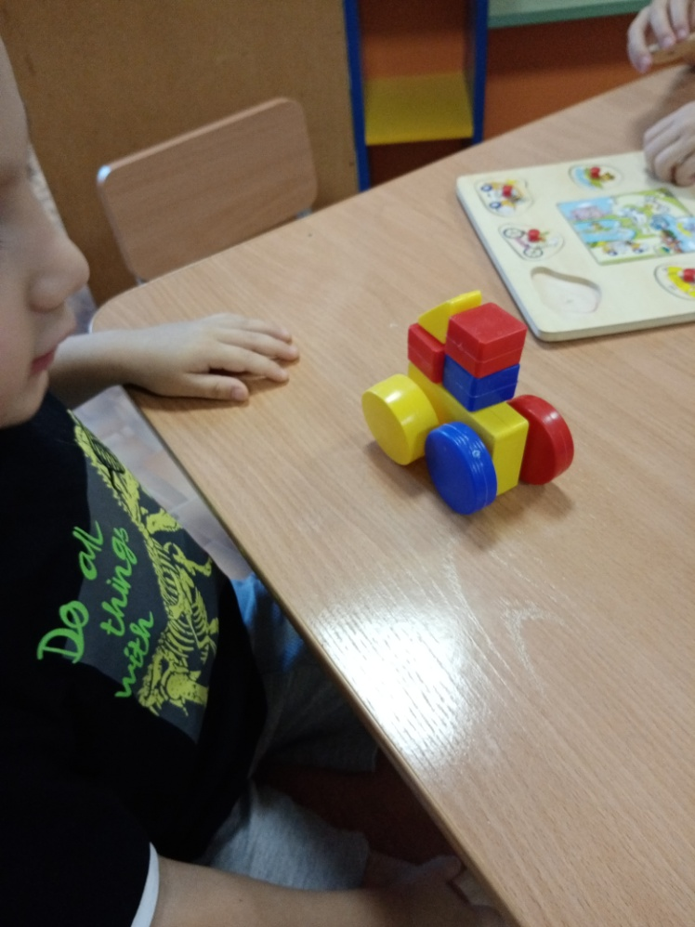
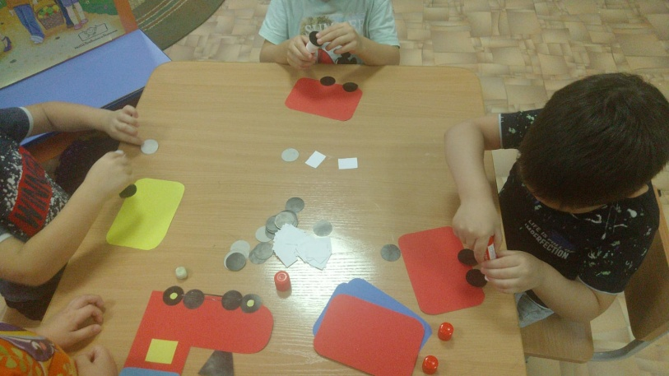
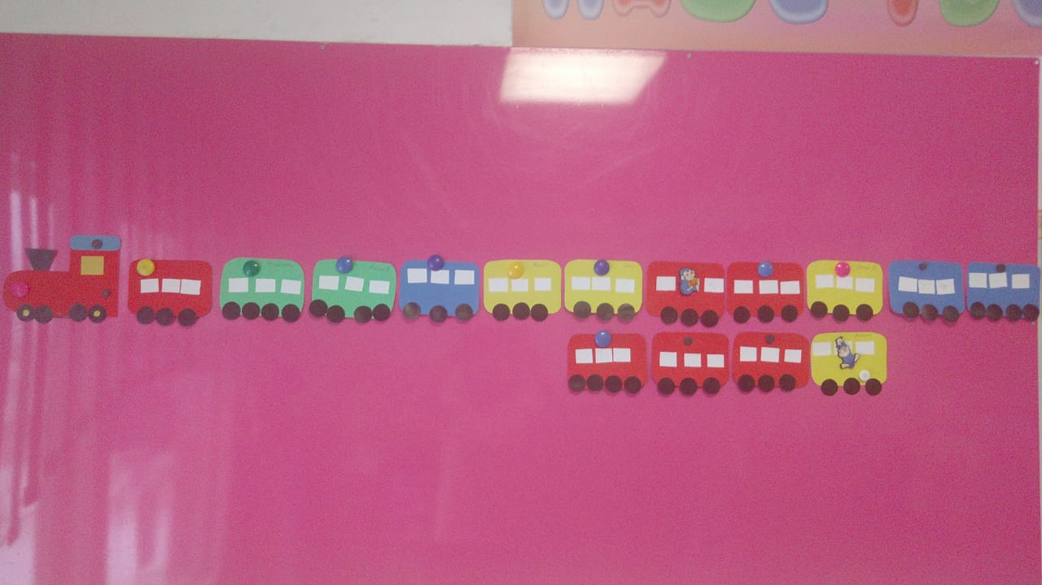
Художественно-эстетическое развитие:
Рисование: «Раскрашивание автомобиля», «Светофор».
Конструирование по образцу и самостоятельно: «Автомобиль».
Аппликация: «Весёлый Паровозик».

Slide 16
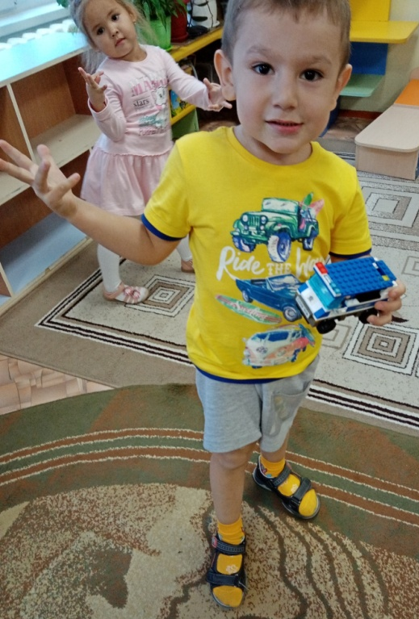
Работа по взаимодействию с родителями в рамках проекта:
Вовлечение родителей в совместную деятельность с детьми: просмотр мультфильма «Лева». Подборка дома книг о транспорте и правилах дорожного движения. Изготовление машины из конструктора «Лего»
Консультация о правилах безопасности детей на дорогах и в транспорте.

Slide 17
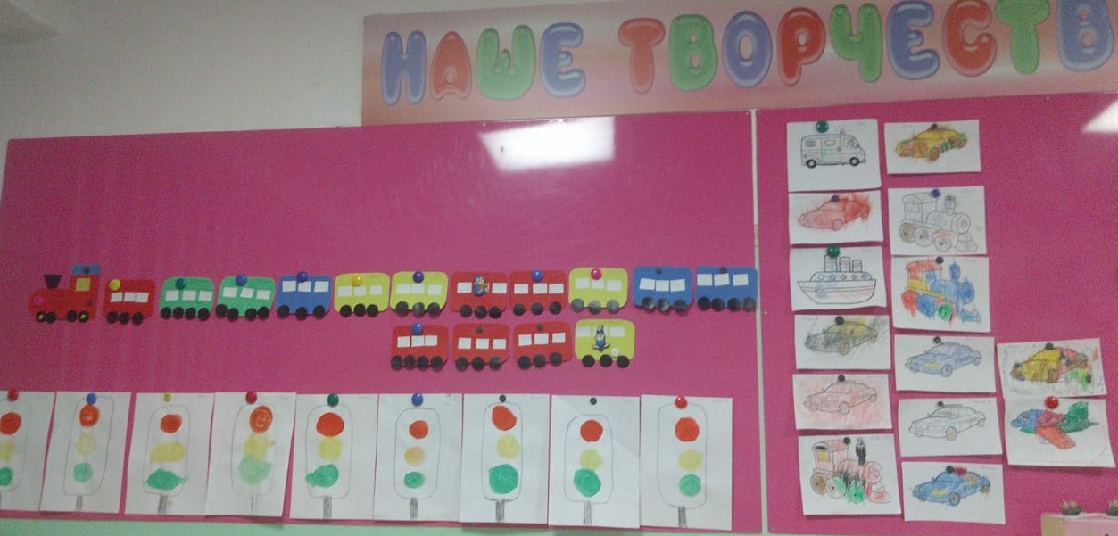
3 этап
Оформления выставки «Виды транспорта»
Консультация для родителей «Причины детского дорожно-транспортного травматизма».
Итог:
В результате проведенного проекта дети научились правильно называть виды транспорта, проявляют активное желание играть, умеют организовать сюжетно-ролевые игры на основе имеющихся знаний, понимают элементарные правила поведения в транспорте, на улице.
Перспектива: расширять кругозор воспитанников о транспорте, словарный запас. Побуждать детей к соблюдению элементарных правил дорожного движения (безопасности на дороге).

